Slide 1
输入输出理解

Slide 2
输入：
网格边长N、消费者数量M、有效编码格式数量F和发射机成本参数P、
提供者的网格坐标I、J
N行包含定义地图网格的N个正整数gij
接下来的M行包含对消费者的描述。每行包含3个整数i,j,k，其中i和j对应消费者所在网格的行和列，k是所需编码格式的索引
F行包含F个非负整数，即从一种格式转码到另一种格式所花费的时间fij，F行包含F个非负整数，即从一种格式转码到另一种格式所花费的时间fij
5 3 2 10
2 3
20 15 10 10 10
10 10 10 20 10
10 15 10 90 10
10 20 10 10 10
10 10 10 10 10
0 0 0
3 1 0
1 3 0
0 10
20 0
输出：必须包含T+2行，其中0≤T≤N2-M-1（不多于地图上的空方格数）是已使用发射机的数量
2
2 3 2 1 3 0 0 1 0
2 1 2 1 2 0 0 2 0
0 1 1 1 1 0
d个三元组
数字T
提供者的描述
T行包含对每个已安装发射机的描述，格式如下
目标类型:
0为Transmitter
1为Consumer
目标在所属类型列表中的编号
编码格式

Slide 3
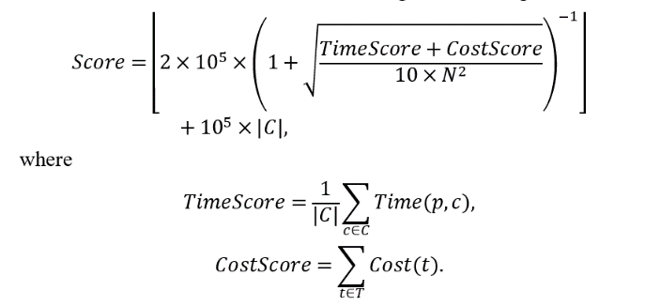
y
0
1
2
3
4
这个示例：这里没有体现格式流格式的转换
20 15 10 10 10
10 10 10 20 10
10 15 10 90 10
10 20 10 10 10
10 10 10 10 10
C(1)
T(2)
0
0
x
C(3)
成本计算
1
0
0
T(1)
0
P
2
0
C(2)
3
4

Slide 4
初步设想
先通过示例

Slide 5
思路
先通过示例：最优化问题，输出可行解即可！
方案1：
距离尽可能短
合并
网格上计算到达所有Consumer的最短路径，Dijkstra
最短路径求解交叉点
是
方案2：
中继尽可能少
思路
满足所有Consumer需求
否
合并

Slide 6
方案1：距离尽可能地短
网格上计算到达所有Consumer的最短路径，Dijkstra单源点最短路径
20 15 10 10 10
10 10 10 20 10
10 15 10 90 10
10 20 10 10 10
10 10 10 10 10
C
T
0
C
0
0
T
0
P
0
C

Slide 7
先动起来
23_12_17输入输出框架，不考虑距离

Slide 8
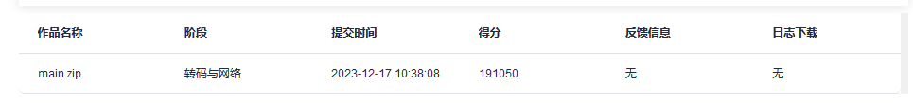
初始想法，输入输出框架
y
0
1
2
3
4
C(1)
T(1)
轨迹搜索规则，参考：.\23_12_17初始想法\23_12_05_初始伪代码
（1）不考虑距离，直接先x后y传输
0
0
x
C(3)
目标结果
2
2 3 3 0 1 0 0 2 0 1 3 0
0 3 1 1 1 0
3 3 1 1 2 0
main.cpp
1
0
0
P
2
0
C(2)
T(2)
（2）上传后结果：191050：实际都没有完全为两个Consumer提供数据，肯定输出有错。
3
0
4
（3）虽然没超过200,900,000没能上榜，起码输出格式整好了，后续就要关注核心部分了
Notes:
代码版本:23_12_17初始想法\main.cpp

Slide 9
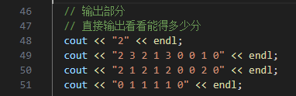
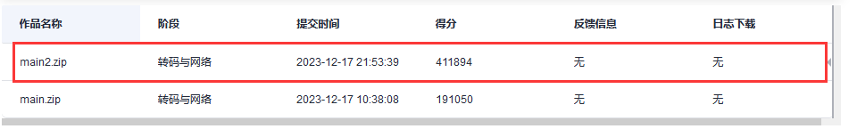
现有问题
1.直接输出样例结果，都能拿4W多，说明之前的输出有问题
2.当前结果：同一个方向可能只能输出一个信号，刚才T1和C3方向相同了。
3. 尝试简单修改一下先y后x，看看输出结果对不对，结果能否变好
main2_cout.cpp

Slide 10
先y后x
main3_yx.cpp
main4_yx_trajectory_merge.cpp
y
y
对所有的Cusomer按照从
0
1
2
3
4
0
1
2
3
4
C(1)
C(1)
0
0
x
x
C(3)
C(3)
1
1
0
0
0
0
T(1)
T(2)
P
T(1)
T(2)
P
0
0
0
0
2
2
0
0
C(2)
C(2)
3
3
4
4
目标结果
2
2 3 3 0 1 0 0 2 0 1 3 0
2 0 1 1 1 0
2 1 1 1 2 0
P.target_vector = [(0,1,0), (0,2,0)]
路径合并
P.target_vector = [ (0,2,0)]
目标结果
2
2 3 2 0 2 0 1 3 0
2 0 1 1 1 0
2 1 2 0 1 0 1 2 0
T1.target_vector = [(1,1,0)]
T1.target_vector = [(1,1,0)]
T2.target_vector = [(1,2,0)]
T2.target_vector = [(0,1,0), (1,2,0)]
T2出现时往T1的路径上合并
Notes:
1.代码版本:：

Slide 11
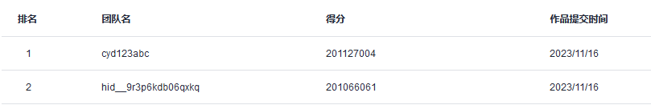
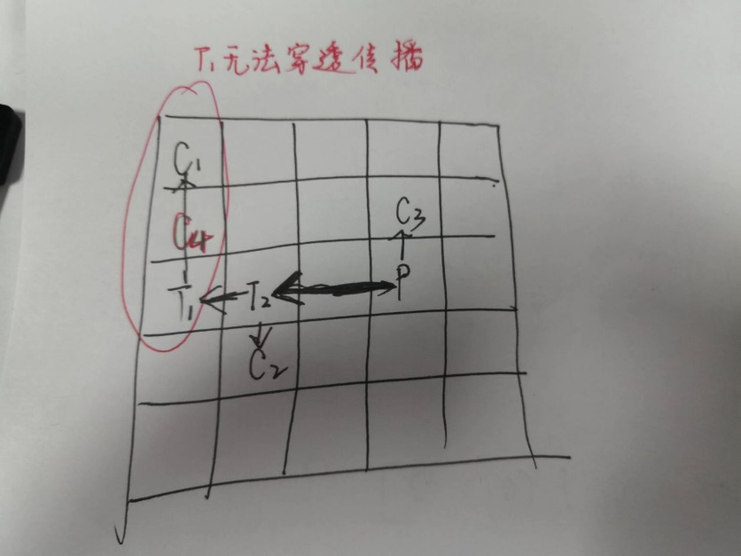
现有缺陷
至少有1/3的得分（大约6600W）是不计算成本，只计算Customer数量拿的。
因此我们目前（6W是远远不够的）
这种策略假设了Provider所在x（先x后y）或y（先y后x）不能有Customer阻断数据传播，例如P8中的现象。
只在Provider所在x（先x后y）或y（先y后x）放置Transmitter无法在y或x上同方向传播两个数据。
现有框架下合并轨迹都麻烦，优化一下框架

Slide 12
Dijkstra最短路径
12.18~12.21构图与Dijkstra最短路径

Slide 13
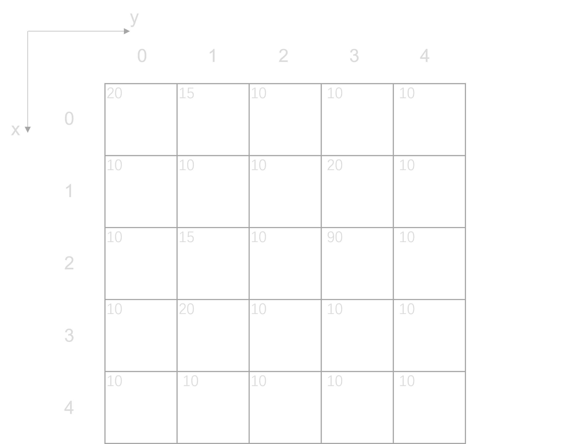
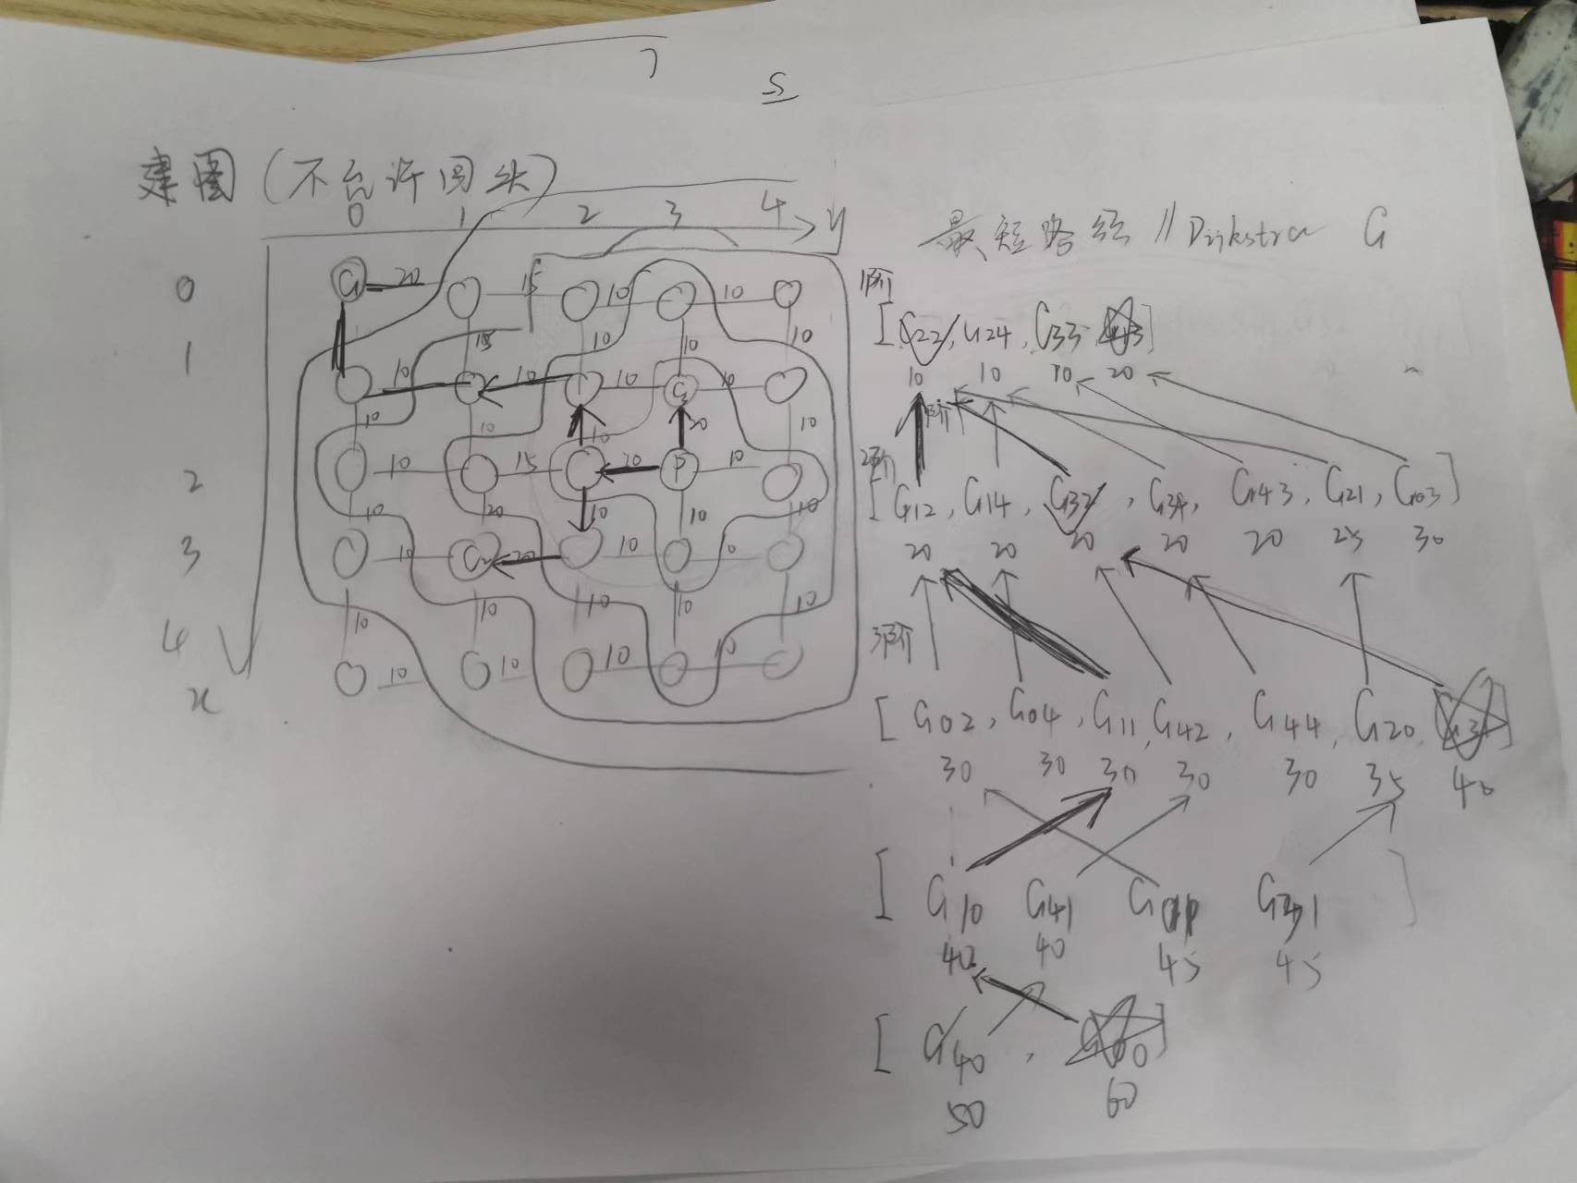
构图与直接Dijkstra
缺陷1：要计算所有结点的最短路径（或所有Consumer短路径出现，题设中C1就是最后出现的）
缺陷2：拐弯过多，这里需要4个Transmitter
G
结点集合
G22(10)
G22(10),G24(10)
G22(10),G24(10),G33(10)
G22(10),G24(10),G33(10),G13(20)
G22(10)-G12(20),G24(10),G33(10),G13(20)
G22(10)-G12(20),G24(10)-G14(20),G33(10),G13(20)
G22(10)-G12(20),G24(10)-G14(20),G33(10)-G32(20),G13(20)
G22(10)-G12(20),G24(10)-G14(20)/G34(20),G33(10)-G32(20),G13(20)
G22(10)-G12(20),G24(10)-G14(20)/G34(20),G33(10)-G32(20)/G43(20),G13(20)
G22(10)-G12(20)/G21(25),G24(10)-G14(20)/G34(20),G33(10)-G32(20)/G43(20),G13(20)
G22(10)-G12(20)/G21(25),G24(10)-G14(20)/G34(20),G33(10)-G32(20)/G43(20),G13(20)-G03(30)
……(具体过程，草稿图片)
C1
20
15
10
10
20
15
10
10
10
10
10
10
C3
10
10
10
10
20
10
二阶邻居找到的最短路径用绿色边
10
15
10
P
10
10
20
10
10
10
10
C2
20
10
10
10
10
10
10
10
10
10
10
10
最终C的最短路径用红色边
构图：
（1）问题：题目中边权不确定，结点之间的边权由传输方向的目标结点确定。
（2）基本假设：不允许路径回头，
（2）边权：从T到结点方向的边权由结点所在单元格的值决定。
例如T->C2的上右边权由C2所在单元格决定为20

Slide 14
缺陷1优化思路：利用动态规划实现网格上最短路径
y
优化思路：划定P到各个C的范围动态规划。
这样也符合路径不允回头的策略。
G
0
1
2
3
4
以C在P左上角为例（C1）
35 | 25 | 10 | 0(P)
C1
20 15 10 10 10
10 10 10 20 10
10 15 10 90 10
10 20 10 10 10
10 10 10 10 10
0
Step1: C位置初始化为0
x
Step2: C所在行初始化
35 | 25 | 10 | 0(P)
T3
T2
C3
1
j: P.y-1->C.y:
dp[P.x][j]= dp[P.x][j+1]+_ dp[P.x][j]
预期输出
4
2 3 2 0 1 0 1 3 0
2 2 2 0 2 0 0 4 0
1 2 1 0 3 0
1 0 1 1 1 0
3 2 1 1 2 0
T1
P
Step3: C所在列初始化
 |  |  | 30
 |  |  | 20
35 | 25 | 10 | 0(P)
2
i: P.x-1->C.x:
dp[i][P.y]= dp[i+1][P.y]+ weight[i][P.y]
C2
T4
3
Step4: 状态转移
60 | 45 | 30 | 10
40 | 30 | 20 | 20
35 | 25 | 10 | 0(P)
i: P.x-1->C.x:
j: P.y->C.y:
dp[i][j]=max(dp[i +1][j], dp[i][j+1])+weight[i][j]
4
对于C2有两个最优解，要选择其中拐弯较少的。
（多个最优解的保存之后再说）

Slide 15
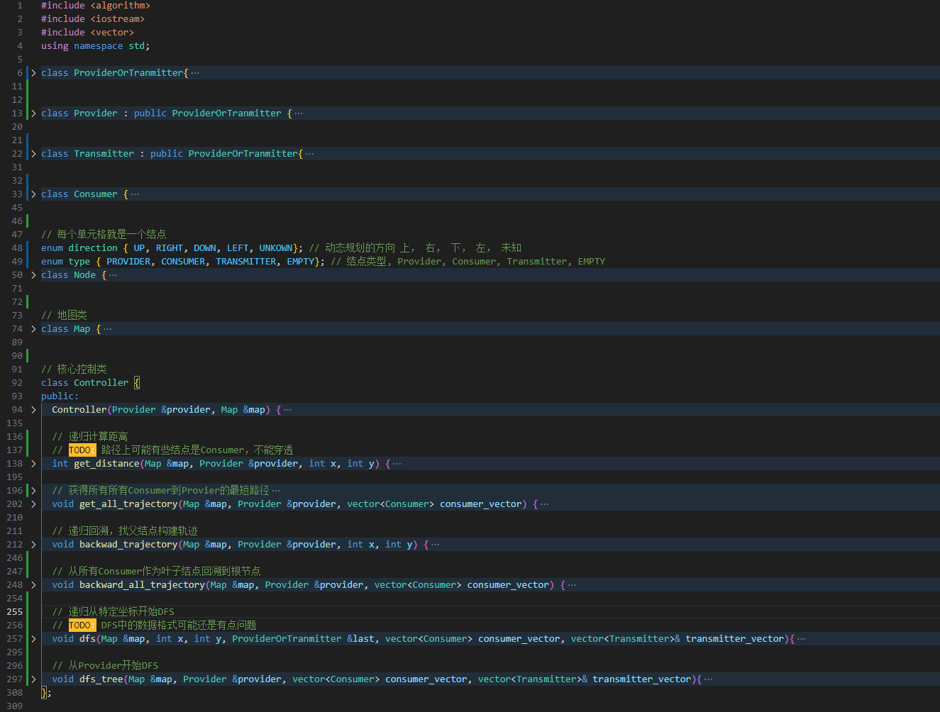
整体思路
1. 动态规划计算轨迹（如P13，14）（递归实现）
2. 从所有Consumer轨迹回溯， 轨迹合并，构建树结构（递归实现）。
3. 树结构上DFS，并在拐弯处设置Tranmitter。Tansmitter输入输出数据设置，只在Consumer之前的最后一个Tranmitter设置数据转化格式。

Slide 16
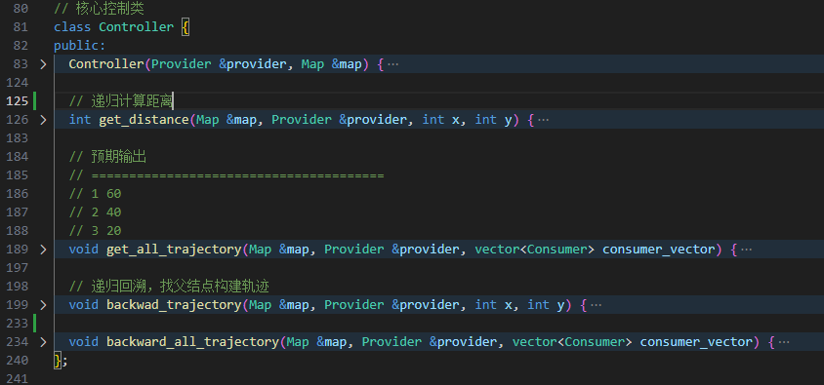
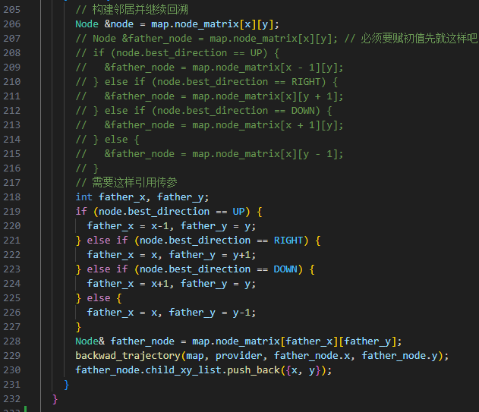
具体代码实现的问题
1. 引用传参：对象属性需要更改
2. 引用赋值
3. 对象先声明后定义就会有错
4. vector的push_back是深拷贝添加

Slide 17
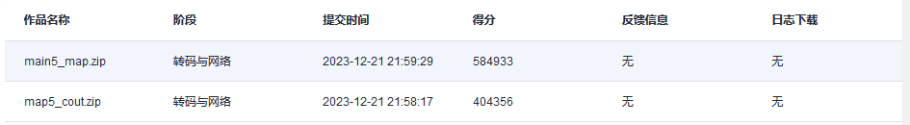
提交结果
坏消息：分数更低了，之前6W多，现在不到6W。
好消息：
  （1）说明整个输入输出框架时不长还可以接受。
  （2）基本的框架能够输出结果，路径规划、合并、DFS的思路可以跑通。
  （3）后续关注
    <1> 路径的规划：影响服务Customer的数量，路径的长度。
    <2> 消息转发
正式代码提交，还是有些Consumer没有收到数据！
直接输出这种方案的结果

Slide 18
现有优化思路
12.22~12.23路径优化与消息格式优化

Slide 19
路径优化与消息格式优化
y
G
0
1
2
3
4
C1
20 15 10 10 10
10 10 10 20 10
10 15 10 90 10
10 20 10 10 10
10 10 10 10 10
0
x
路径优化的目标：
  （1）所有的Consumer都要能收到数据（必要！！！）。
  （2）路径尽可能少
  （3）Transmitter尽可能少
消息格式优化
  如何向上多层次的传递，而不是在最后一层再决定格式转换？
T3
T2
C3
1
T1
P
2
C4
C2
T4
3
4
把其他Customer当作障碍，路径要跨过障碍。
A*算法B站视频：https://www.bilibili.com/video/BV1bv411y79P
Red Blob Games（交互式网站），BFS->Dijkstra->A*算法的动态交互：https://www.redblobgames.com/pathfinding/a-star/introduction.html
后续主要用图的算法做了，允许回头拐弯的路径了
之前的缺陷：如果这时候来了个C4那么会破坏从P到C1，C2的路径。其实是障碍。

Slide 20
路径优化整体思路
目前的错误
（1）没有关注这个问题。导致一些C无法接受数据。
（2）之前为了硬用动态规划，不允许轨迹回头来约束规划方向丢弃了图结构只是用表结构。后续还是要按照图结构计算。
最短路径：
（1）P到所有C的最短路径
（2）合并有向路径树
问题：对C找最短路径时，其他C应作为障碍。
无向图
生成树：
（1）从P出发的生成树，包含所有结点后结束的局部生成树。
（2） 剪枝成路径树
问题： C只能作为叶子结点
构图方式：权值 方向
无权无向：；BFS，Dijkstra，A*。
无权有向：c有入度无出度；Dijkstra，A*
有权无向：单元均值作为权值；Dijkstra，A*
有权有向：入度作为权值；Dijkstra，A*
而Red Blob Games把A*算法直接用在网格上更加方便，先把当前方法重构为Python代码，参考伪代码写BFS, Dijkstra，A*
有向图，对于C只有入度没有出度的图。

Slide 21
Python代码重构
12.22~12.23 代码重构与问题发现

Slide 22
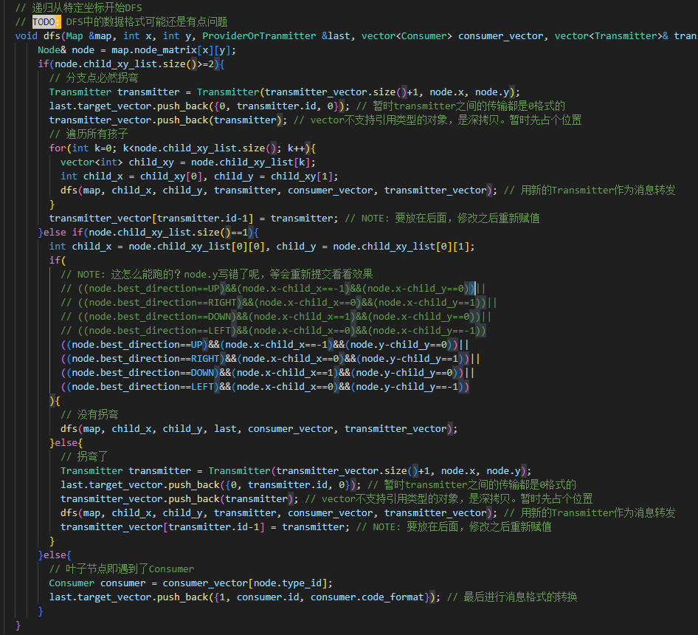
发现问题
1. 重构为python代码
2. 问题发现：DFS中坐标判断有点问题，修改为之后重新提交
main6_map.py
23_12_22路径优化/ main6_map.cpp

Slide 23
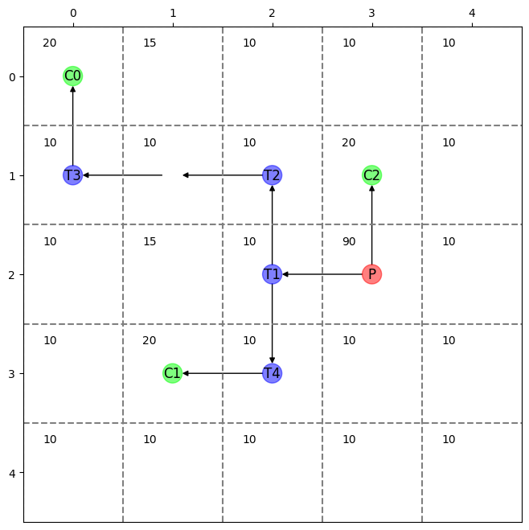
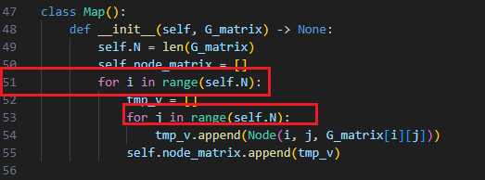
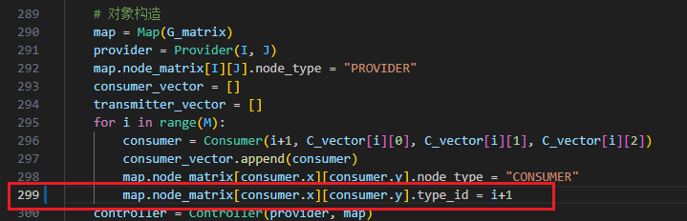
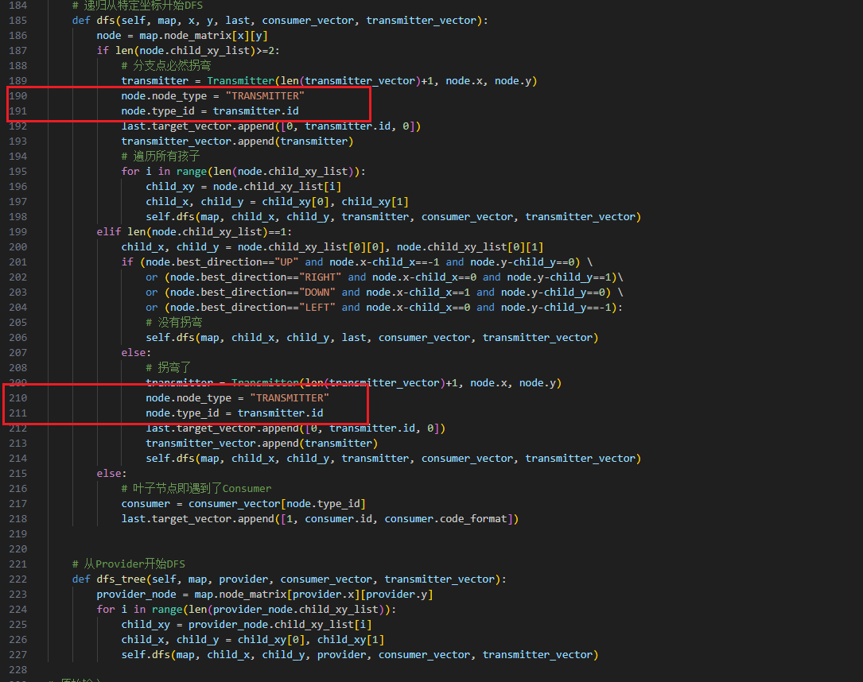
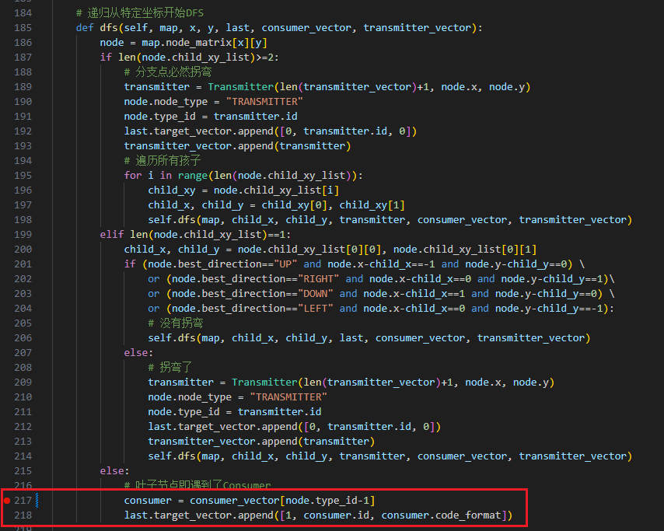
添加结果可视化的函数
23_12_22路径优化文件夹下
1. 网格图，方便看最后的方案结果。
  （1）main7_map_input.txt：输入文件
  （2）main7_map.py：main函数添加了从文件中读取输入。
  （3）main7_map_visualization.ipynb，构建可视化代码
  （4）main7_map_visualization.py：封装可视化代码
  （5）main7_map_visualization_test.ipynb：测试最后的输入
2. 后续所有的策略现在python上实现后再搬到C++代码上。
DFS时，transmitter创建后没有修改对应Node对象
Consumer的id创建和DFS的id读取问题，对最后的影响不大
修改之前的小bug
MAP构建时N

Slide 24
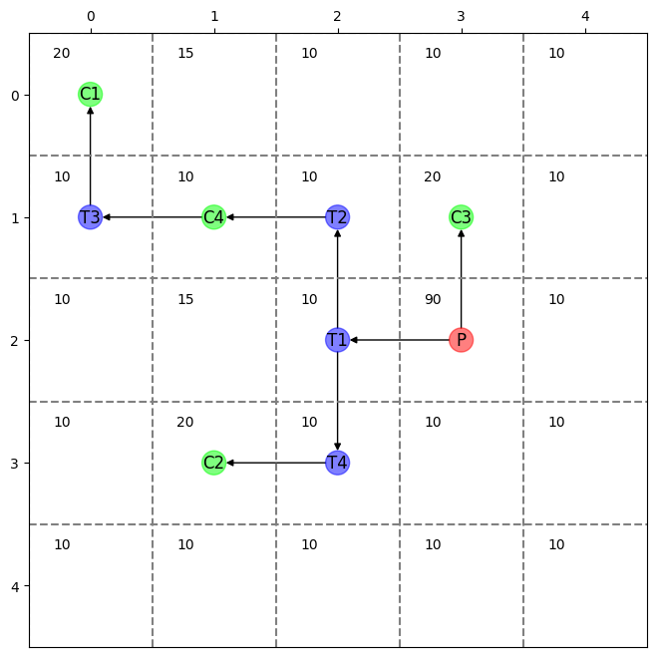

错误现象
穿透问题
在（ 1，1 ）处放置C4
在（ 2，2 ）处放置C4（被T3掩盖了），对应P19

Slide 25
Python代码重构
12.22~12.23 代码重构与问题发现

Slide 26
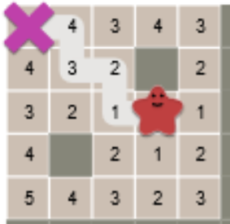
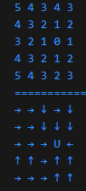
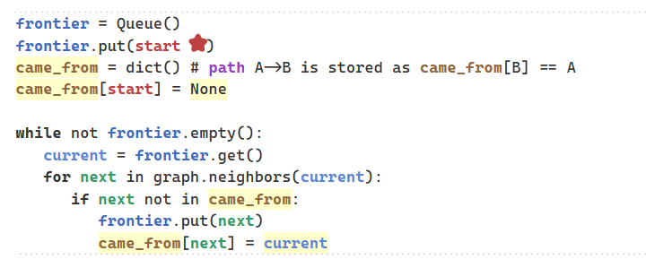
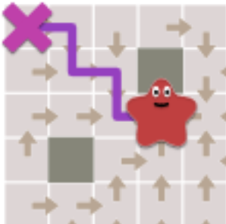
BFS预期结果与实现思路
BFS整张图，所有的Customer当作障碍
（1）map中添加对于特定坐标获得邻居的函数
（2）BFS取结点并参考伪代码遍历
2. 刷新所有的Consumer结点
3. 调试的时候查看距离和方向的代码test/show_map.py
y
G
0
1
2
3
4
C1(5)
4
T2(3)
4
3
0
x
4
3
2
C3(1)
2
1
Red Blob Games示例
我的调试输出
3
T3(2)
T1(1)
P
1
2
Red Blob Games伪代码
4
C2(3)
2
1
2
3
5
4
3
2
3
4
这里取值方向稍有差异的原因在于邻居遍历顺序不同，
（1）我这里，上右下左。
（2）网站示例中，左在上之前，可能是左上右下。

Slide 27

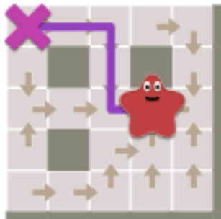
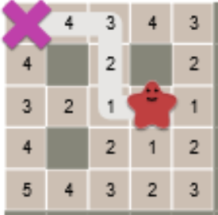

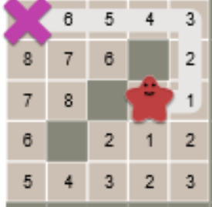
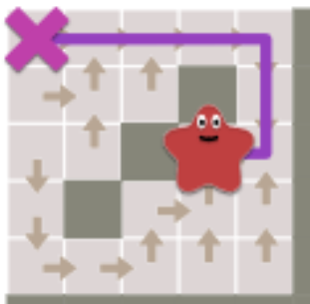

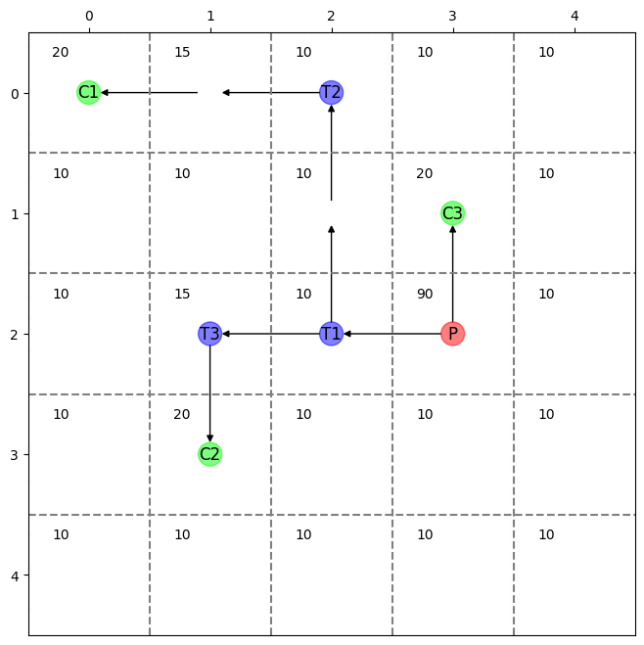
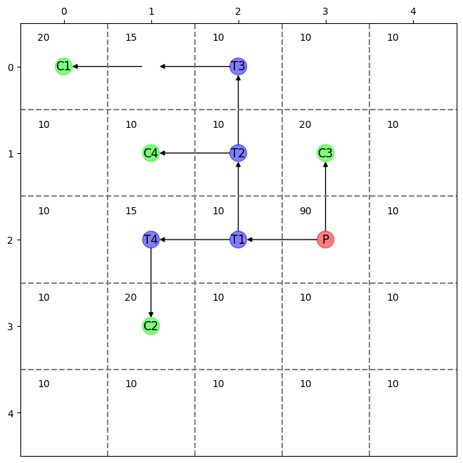
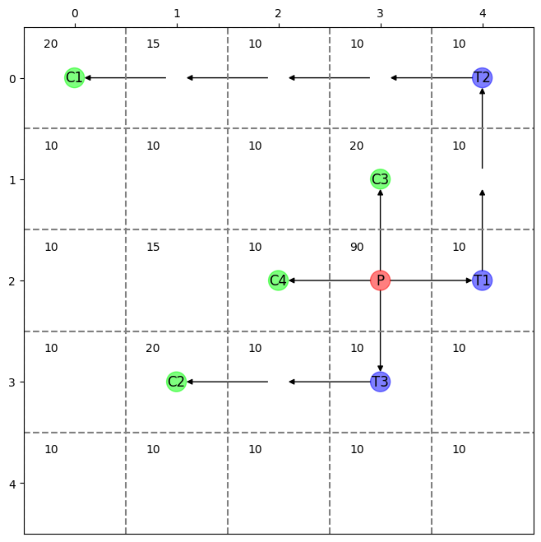
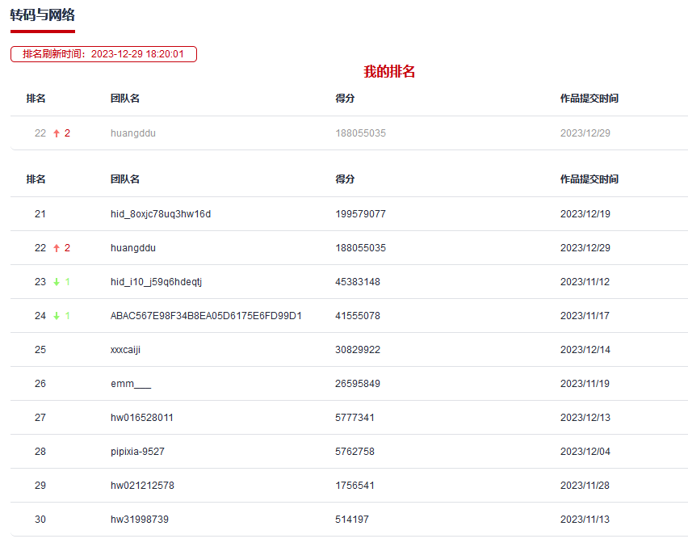
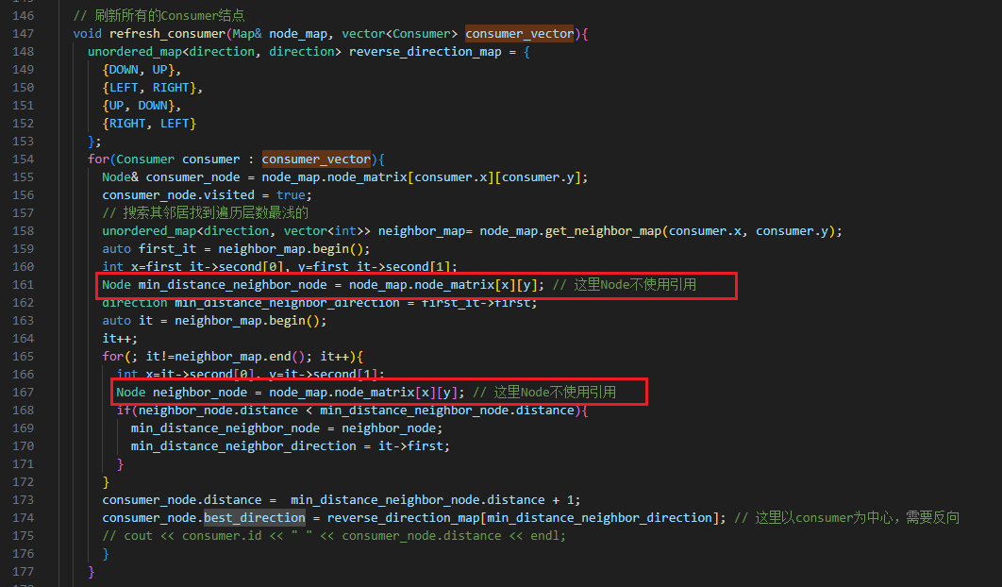
可视化结果对比
能够解决之前P24的穿透问题，往C++移植吧！太恶心了，不灵活的C++
网站示例/
输出map示例
结果可视化
示例输入
原本错误现象1，P24
原本错误现象2 ，P24
这个用例暂时通过不了，C3附近的单元格node_type=Provider，找找问题。
C++调试除了问题，有了vector输入之后就报错了。原来是调试时，C++监视器窗口不能对vector进行查看，要不然会自动退出。
注意引用类型的对象直接赋值会改变原本对象
Notes:
Python: 23_12_22路径优化/main8_map_BFS.py
Notebook: 23_12_22路径优化/main8_map_BFS_visualization_test.ipynb
C++: 23_12_22路径优化/main8_map_BFS.cpp -> 23_12_22路径优化/main9_map_BFS.cpp 第二个测试样例通过了

Slide 28
论文学习与阅读
CDN内容分发网络优化方法的研究_王玮

Slide 29
Python路径优化
23_12_29路径优化

Slide 30
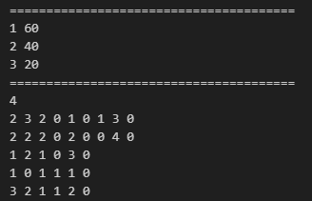
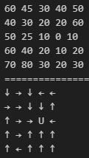
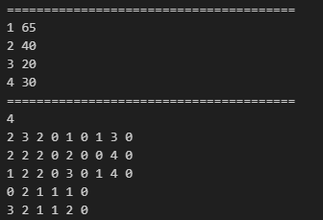
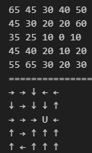
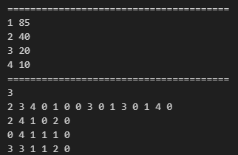
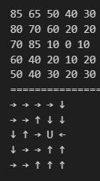
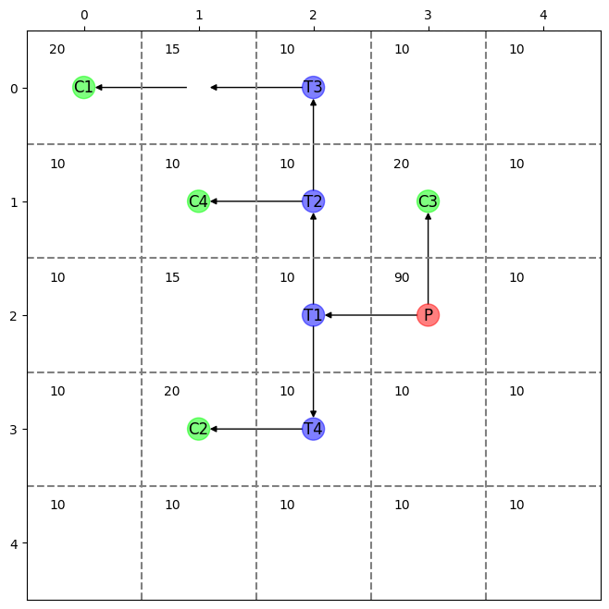
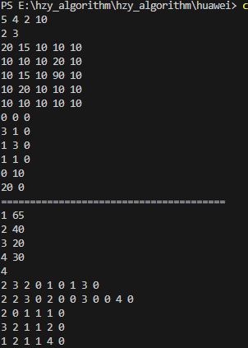
最短路径Dijkstra
对应P26
结果可视化
示例输入
原本错误现象1，P24
原本错误现象2 ，P24
C++这个稍有差异，但是总体路径代价是一样
Notes:
Python : 23_12_29Dijkstra+A星/main10_map_dijkstra.py
Notebook : main10_map_dijkstra_visualization_test.ipynb
C++: main10_map_dijkstra.cpp

Slide 31
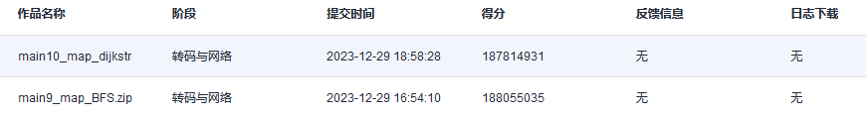
现象分析
现象：Dijkstra还没有BFS得分高
分析：
（1）改进之后分数更低，过分追求最短路径产生了很多的拐弯
（2）还是比最高的分数低
  <1> 可能对于大用例，跑不完：及时停止策略。
  <2> 路径方面：把拐弯的思路考虑进去。
  <3>消息方面：优化消息格式的选择

Slide 32
及时停止策略：能够减少时间复杂度
修改neighbor策略
修改visited位置
添加consumer_vector的计数和及时停止。
（1）实现及时停止策略：
  <1> 改变先所有Customer当作障碍BFS后在Customer寻找最近的策略。
    Neighbor可以返回Customer，但是Customer当作中心时Neighbor为空
    直接BFS完成即可
  <2> 记录未遍历到的Customer个数，完成时则停止，实现及时停止。
（2）结果在后一页上
  <1>BFS：23_12_29Dijkstra+A星/main11_map_BFS_early_stop.py
  <2>Dijkstra：23_12_29Dijkstra+A星/main12_map_dijkstra_early_stop.py

Slide 33
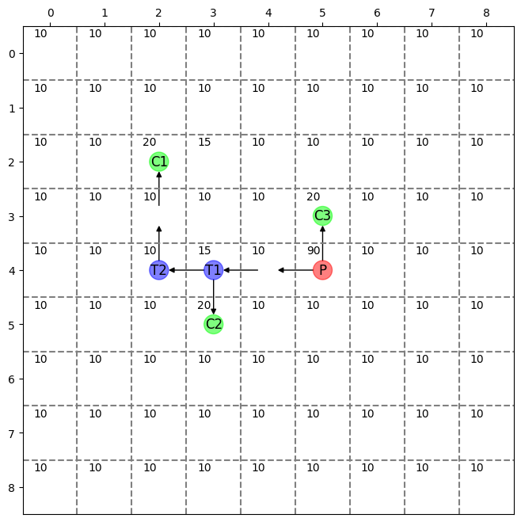
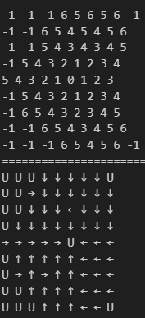
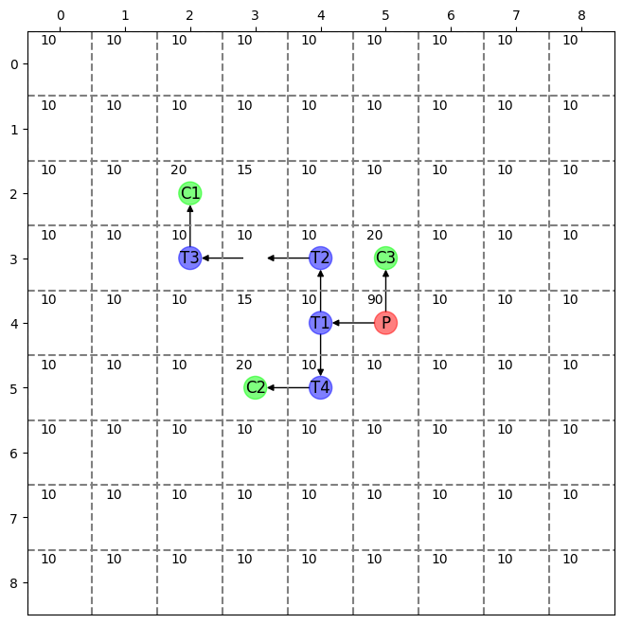
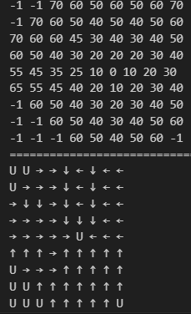
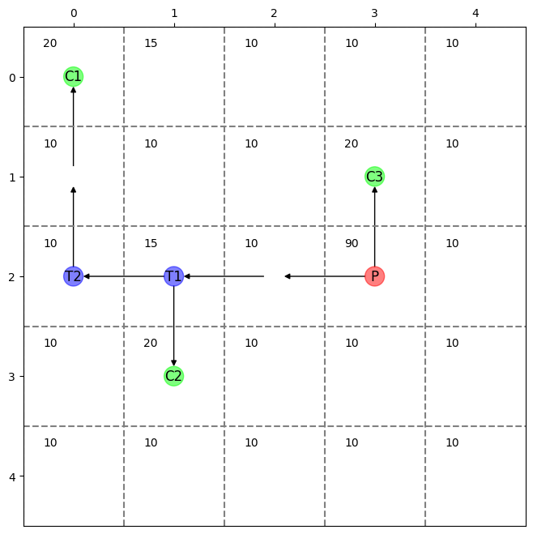
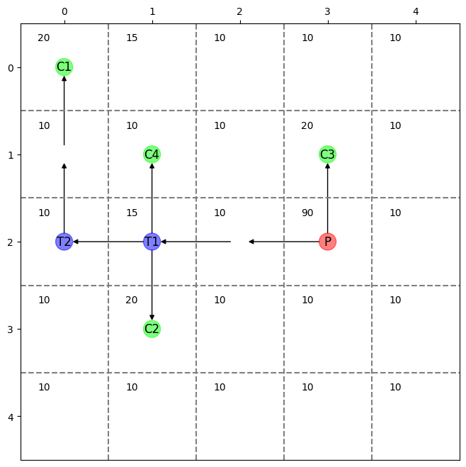



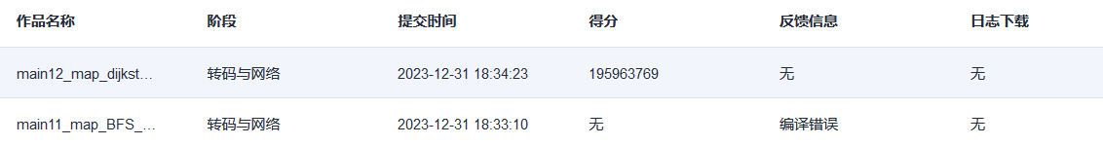
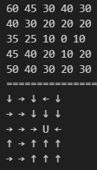
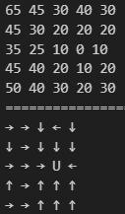

添加了early stop后的结果
更换例子后early stop效果才出来，可以看出来减少了很多次重复计算
对应P27，因为改善了普通结点和consumer的Neighbor的一致性，这里的路径更好了。
BFS
暂时无法提交，不知道为何
Dijkstra
对应P30
提升到1.9亿
C++版本与Python版本稍有区别的原因在于PriorityQueue实现不同，对于权值相同的元素，提取堆顶最小元素，C++会提取比较旧的，而Python会提取新的。
Notes:
main11_map_BFS_early_stop_visualization_test.ipynb
main12_map_dijkstra_early_stop_test.ipynb
main11_12_test_big_map.ipynb

Slide 34


目前代码的问题
遍历顺序：1
对于C更新距离之后会重复加入到优先级队列中
A
1
5
初始： visited={}，unvisited={A:1，B:2，C:∞}，A，B入堆。
访问A： visited={A:1}，unvisited {B:2 ， C:8} ，C入堆。
访问B： visited={A:1，B:2}，unvisited {C:5} ，C更新距离，重复入堆。
访问C： visited={A:1，B:2 ，B:5}，unvisited {} 。
3
P
C
2
2
3
B
应该是更新堆中元素优先级，而不是直接入堆。
目前网格数据的入度代价不会出现这种情况，但是真实图结构上的最短路径会出现这个问题。

Slide 35









A*算法：新地图上明显效果测试
C++由于堆中元素遍历顺序不同，N=7时才有效果。
最优解
Dijkstra
A*
参考： Red Blob Games
Map1
A*算法在确保找到最优解的条件下，会定向搜索，减小搜索范围。U即为未搜索的。
Map2
Notes:
A*算法：main13_A_star.py
直接测试：main13_A_star_visualization_test.ipynb，效果不是很明显
新地图：main13_A_star_map1.txt，main13_A_star_map2.txt
新地图测试：main13_A_star_map1_test.ipynb, main13_A_star_map2_test.ipynb

Slide 36
考虑转弯代价
24_01_02

Slide 37



最短路径VS最短路径+转弯代价
1(C1) | 3 | 3
1 | 1 | 2(C2)
2 | 1 | 3(P)
如果每次转弯建造Transmitter的成本为3
T3
T2
最短路径（蓝色）：C1总代价3+3*3=12
最短路径+转弯代价会更好（红色） ：C1总代价4+3=7
T1
T1
量化转弯代价
相当于用距离代价换转弯代价，每新建一个Transmitter并用作转弯代价为3P，对应
Notes:
添加了得分计算的A*算法：main13_A_star.py
添加了得分计算的A*算法测试Nobebook：main13_A_star_visualization_test.ipynb
A*算法+转弯代价：main14_transmitter_cost.py
A*算法+转弯代价测试Notebook：main14_transmitter_cost_map_visualization_test.ipynb
新地图：main14_transmitter_cost_map.txt
新地图测试对比添加转弯代价前后：main14_transmitter_cost_visualization_test.ipynb

Slide 38






对比添加转弯代价前后
与手算结果一致
添加前
添加后
添加转弯代价后能够有效的减少Transmitter的数量

Slide 39
发现问题，T覆盖了C
24_01_03

Slide 40






微信群里的地图格式
输入：
Provider位置（红圈）
Provider位置（黄圈）
输出结果：
产生了T对于C覆盖
Dijkstra的结果合理，但是输出的C中被覆盖了
修正后输出结果：
避免了路径覆盖问题，没有提供服务的结点就不显示了
代码修正
递归回溯时要对UNKOWN结点直接返回
Notes:
地图：main15_other_map1.txt
Notebook：main15_other_map1_visualization_test.ipynb

Slide 41




简化问题
绘图函数更新：
（1）体现C的消息格式
（2）消息可以跨C，因此，相邻同向的箭头合并
理想
实际
这已经不能基于现在邻居结构和邻居图传播了。
思路：单元所在行、列的其他单元都可以算作是邻居，此时要考虑已经用过的结点作为邻居。这里的调整比较大，先忽略这种情况。
Notes:
地图：main15_other_map2.txt，main15_other_map3.txt
Notebook：main15_other_map2_visualization_test.ipynb

Slide 42



消息的穿透情况
尝试直接输出提交：
这里是合法的，消息穿透是可行的，但是不符合之前路径构建的基本假设，暂时不考虑。
Notes:
test_24_01_05_cout.cpp

Slide 43
消息转播格式转换
24_01_03

Slide 44






对比
可视化调整：
（1）空地处的箭头连接起来。
（2）箭头上添加了消息格式。
原本策略：在靠近Consumer的最后一个Transmitter转换成对应格式。
现在策略：每个Transmitter
进行了5次格式转换，修改后进行了2次格式转换。
这张地图路径确定，只关注消息格式的转换
Notes:
可视化调整代码：
（1）24_01_05消息格式转换/main16_map_visualization1基于之前的可视化修改，对于连续的空地有问题。
（2）main16_map_visualization2，直接根据最后的结果输出进行修改。
旧方法，添加评分函数：main15_other_map_new.py
新方法：main16_format_transform.py
地图：main16_format_transform.txt
新方法测试：main16_format_transform_visualization_test.ipynb（1）

Slide 45








排错：Provider格式转换
加了格式转换
改进后效果反而不好了，而且差距极大
不加格式转换
原本：
Provider格式问题：文档要求P只能输出0，P可以直达的C格式无法转换。
直接取消限制
修改：
题目中描述的不清楚，只能硬尝试
允许格式转换OK
（1）算入转换代价
（2）不算入转换代价
2. 不允许消息转换：需要绕远用Transmitter转换。
这里仅靠数量的尝试还是不行。
Notes:
main17_format_transform_fixed.

Slide 46






考虑消息格式转换代价的思路
0 | 5 | 5
5 | 0 | 3
5 | 1 | 0
从1->2的格式转换代价要大得多
消息格式转换矩阵不是对称的
提升2、3K分，作用不大，但是跟最初最简单的消息格式相比没啥提升。
单单考虑消息格式的数量，还需要考虑权重
思路：从消息树从下往上每个Transmitter
（1）记录输出端的消息格式字典个数.
（2）确定输入格式：尝试各种输入格式选择当前结点代价最小的一种
Notes:
新地图：main18_format_transform_weight.txt
新方法: main18_format_transform_weight.py
新方法测试 main18_format_transform_weight_visualization_test.ipynb

Slide 47
路径优化:MPH算法
24_01_08

Slide 48

MPH算法
MPH, 最小组播树
手动计算
https://www.cnblogs.com/nnmaitian/p/7768929.html
https://baike.baidu.com/item/%E6%96%AF%E5%9D%A6%E7%BA%B3%E6%A0%91/12796694?fr=ge_ala

Slide 49






手动创建地图对比测试
1. 实现思路：
  （1）原本dijkstra+合并=>MPH算法
  （2）原本的A*+转弯代价小trick都试一试
2. 对比：
原本
MPH
更好的方式在于，把这部分融合到4的路径上。
但是由于栈的先后顺序只能这样弹了
Notes:
地图：main19_mph_map.txt
新方法：main19_mph

Slide 50


融合之前的策略、修复bug
路径上的策略：
（1）即时停止
（2）A*，Manhattan距离
（3）转弯代价
消息格式转化策略：
（1）从上到下代价最小
修复bug
2. 到这里才能缺点前驱的哪个方向更好
需要保存多个前驱，并且更新的时候判断
1. 这里有两个代价相同的方向来自于(1)，但是只会保留1个。
原本
原本
Notes:
地图：main19_mph_map_new.txt

Slide 51

MPH最后的成本计算没用
这里的TimeScore并不是消息树结构的最小（MPH），而是所有Provider->Consumer的路径和最小
暂时放弃，回顾之前的最短路径，修复P50 Bug

Slide 52
之前最短路径优化
24_01_08

Slide 53

P50缺陷
但如果真保存多个的话，会破坏临近的树结构
(0,1)为(1,1)选择的前驱(2,1)
会被(1,0)为(1,1)选择的前驱(1,2)破坏掉
先放弃这个思路

Slide 54
消息格式的优化
M为Consumer个数，可以看看哪几个边发生了格式转换
暴力：8次（固定为叶子结点个数，M次）
每个子树最多数量的格式：6次（最多为）
子树代价最小的格式：
P
1
2
T
T
1
2
1
2
T
2
T
2
T
2
1
T
2
1
1
1
1
2
1
2
1
2
1
2
分析之前的消息格式优化
新思路：基于之前最暴力的消息格式优化，从根节点发出到叶子节点再转换，中途不转换更改根结点的输出格式
  （1）数量最多
  （2）代价最小

